Slide 1


CLASE 14 MODULO IV
TALLER DE HABILIDADES EN FARAMCIA
CURSO DE AUXILIAR EN FARMACIA
PERFECCIONAT
www.perfeccionat.cl
+569 780 02 980
contacto@perfeccionat.cl
Av. Irarrázaval 2401 oficina 512

Slide 2

HABILIDADES EN FARMACIA
El auxiliar de farmacia y sus funciones dentro del servicio farmacéutico.
El auxiliar de farmacia centra su trabajo en la dispensación/ venta y asesoramiento terapéutico a los clientes /pacientes.
Además realiza importantes funciones de organización del local, reposición de productos en estantería y recepción de recetas de tipo magistral o de productos controlados para viabilizar su dispensación.

Slide 3
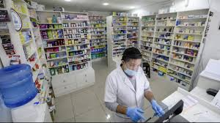
HABILIDADES EN FARMACIA
Apertura de local.Asignación de fondo a cajas.Conteo de fondo de sencillo.
La apertura generalmente se realiza con participación del Químico Farmacéutico y el personal de seguridad que presta servicio en la Unidad de Farmacia u otro establecimiento similar.
El personal encargado de la apertura realiza la entrada ya sea con la apertura de cierres de seguridad y/o desactivando las alarmas de acuerdo a los sistemas de seguridad de cada unidad.

Slide 4
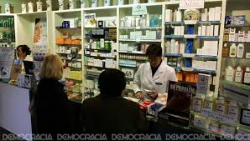
HABILIDADES EN FARMACIA
Apertura de local.Asignación de fondo a cajas.Conteo de fondo de sencillo.
Seguidamente se realiza la apertura de los equipos POS de venta de acuerdo al tipo específico de sistema automatizado con el que se labore en cada establecimiento.
Para esto se requiere colocar CODIGO y CLAVE, muchas veces con ayuda del Químico-Farmacéutico.

Slide 5

HABILIDADES EN FARMACIA
Apertura de local.Asignación de fondo a cajas.Conteo de fondo de sencillo.
Posteriormente se procede a contar el fondo de caja para poder comenzar a realizar las ventas del dia.
Adicionalemente el Químico-Farmacéutico encargado del local puede realizar algunos alcances informativos sobre aspectos propios del trabajo del turno (nuevas promociones, productos descontinuados o con bajo stock, etc).

Slide 6
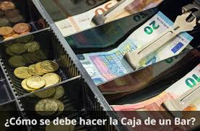
HABILIDADES EN FARMACIA
Apertura de local.Asignación de fondo a cajas.Conteo de fondo de sencillo.

Slide 7
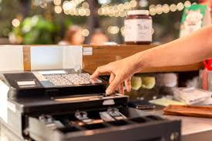
HABILIDADES EN FARMACIA
Asignación de fondo a cajas. Conteo de fondo de sencillo.
En la mayoria de los servicios de farmacia donde se realizan ventas a clientes que pagan con efectivo se requiere un fondo de caja para cada POS.
El arqueo debe contemplar las piezas o billetes de acuerdo a su valor (desde 20 000 CLP hasta monedas de baja denominación).
.

Slide 8
HABILIDADES EN FARMACIA
Cierre de turnos para los auxiliares de farmacia.
El cierre del local es el proceso que permite mantener al resguardo el establecimiento, nuevamente cuenta con participación del Químico Farmacéutico y el personal de seguridad que presta servicio en la Unidad de Farmacia u otro establecimiento similar.
El personal encargado realiza la colocación de los cierres de seguridad y/o activa las alarmas de acuerdo a los sistemas de seguridad de cada unidad.
Previo a estas acciones el auxiliar de farmacia ha realizado el cierre de sus POS, balance de su turno y depósito del efectivo en la zona destinada a su efecto o entrega al Químico-Farmacéutico responsable del turno.

Slide 9

HABILIDADES EN FARMACIA
Mantenimiento de las diferentes zonas en la farmacia
El auxiliar de farmacia colabora en el mantenimiento de su puesto de trabajo (zona de despacho) también puede organizar la estantería y participar en la reposición de productos que arriban desde la bodega de farmacia.
Independientemente de la labor que realice cada profesional en la unidad de farmacia es un requisito indispensable para una atención ética a los pacientes el mantener el lugar de trabajo lo mas organizado posible.

Slide 10
HABILIDADES EN FARMACIA
TAREAS DE ADMINISTRACIÓN
Recepción de pedidos en farmacia.
La recepción de pedidos en farmacia se realiza en la bodega del local, en caso que no exista una bodega delimitada en una zona para colocar los envases que contienenen los medicamentos que han sido enviados por los proveedores.
Se realizan dos tipos de inspección a los productos y demás insumos.
Inspección general: se revisan condiciones generales del producto como conservcación del embalaje secundario (cajas externas) o el embalaje primario (caja o recipiente donde se encuentra la forma farmacéutica). Se debe corroborar que se hayan recibido la cantidad de unidades que se detalla en factura y que corresponda al producto declarado en factura.
Inspección técnica: la realiza el personal Técnico en Farmacia o el Químico-Farmacéutico, se revisa lote y venciemiento, además en el caso de los productos controlados se realiza solo por el Químico-Farmacéutico. Se debe corroborar su cantidad, el tipo de producto en correspondencia con la factura y el lote/ vencimiento.

Slide 11

HABILIDADES EN FARMACIA
TAREAS DE ADMINISTRACIÓN
Almacenamiento y reposición de productos en sala.
a) Nombre: Nombre con que figura el producto en el sistema.
b) Código: Fue necesario introducir los códigos que identifican a cada uno de los productos que se manejan, tanto el código original del producto (SKU) como el código que se le asigna internamente a cada uno de ellos.
c) Categoría: Se debió indicar a qué categoría correspondía cada producto que se mostraba en el sistema informático.

Slide 12

HABILIDADES EN FARMACIA
TAREAS DE ADMINISTRACIÓN
Almacenamiento y reposición de productos en sala.
d) Valores de Referencia: Los valores de referencia se indicaron para establecer de manera clara las fluctuaciones de precio que puede tener cada producto que se adquiere, lo cual pudiera servir al momento de negociar los precios a los que se tranzan los bienes.
e) Stocks históricos: Los stocks históricos de cada producto están asociados al nivel de stock a través del tiempo, para poder tomar dichos datos en cuenta al momento de realizar planeaciones a mediano o largo plazo como el plan anual de compras.

Slide 13
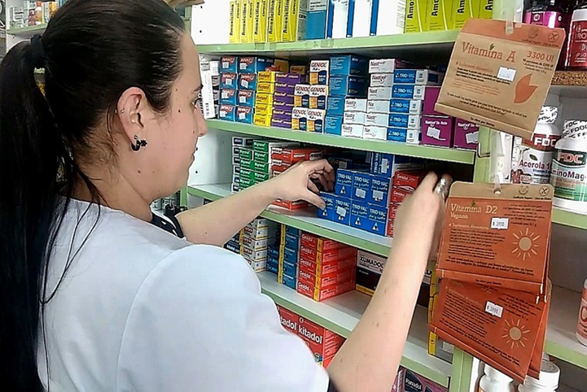
HABILIDADES EN FARMACIA
TAREAS DE ADMINISTRACIÓN
Almacenamiento y reposición de productos en sala.
f) Precio de compra: Se incluyó también el precio en que finalmente se compra el insumo, para poder ir actualizando el valor de referencia y el valor histórico.
g) Consumo semanal / mensual / anual: Se incluyó el consumo promedio de cada producto con el fin de poder establecer cuándo se deberá efectuar una compra (aunque no se realice una solicitud de compra). De esta manera se podría anticipar ante un eventual quiebre de stock

Slide 14

HABILIDADES EN FARMACIA
TAREAS DE ADMINISTRACIÓN
Sistema FEFO
El FEFO (First Expires, First Out) / FIFO (First In, First Out) es una técnica de gestión de la carga que trata de distribuir los productos (hacerlos fluir por la cadena de suministro seleccionando primero los que caduquen antes (First Expires, First Out) y a igualdad de caducidad los más antiguos (First in, First Out).

Slide 15
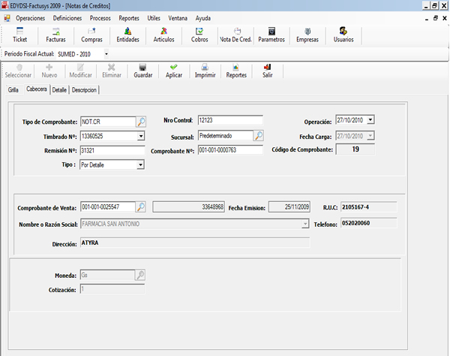
HABILIDADES EN FARMACIA
CONFECCION DE NOTAS DE CREDITO
Confección de notas de crédito y devoluciones a los clientes.
La devolución de un producto es un procedimiento en ocasiones complejo y puede deberse a diversas causas:
No correspondencia en el tipo de producto dispensado (con la receta o con lo solicitado por el cliente verbalmente), o por errores en la dosis del producto que no corresponde a la que se prescribió.
Producto con problemas tecnológicos ( problemas de elaboración), manchados o en mal estado.
Productos con errores en precio de venta y similares
Otras causas para devoluciones
La nota de Crédito de ingresa al sistema automatizado utilizando el CODIGO del auxiliar ( en ocasiones del Químico farmacéutico quien en varios locales ejecuta la nota de Crédito.

Slide 16
HABILIDADES EN FARMACIA
TAREAS DE ADMINISTRACIÓN
Al ingresar los insumos al sistema computarizado se deben agregar sus atributos.
Atributos del producto:
a) Nombre: Nombre con que figura el producto en el sistema.
b) Código: Fue necesario introducir los códigos que identifican a cada uno de los productos que se manejan, tanto el código original del producto (SKU) como el código que se le asigna internamente a cada uno de ellos.
c) Categoría: Se debió indicar a qué categoría correspondía cada producto que se mostraba en el sistema informático.

Slide 17
HABILIDADES EN FARMACIA
TAREAS DE ADMINISTRACIÓN
Al ingresar los insumos al sistema computarizado se deben agregar sus atributos.
Atributos del producto:
d) Valores de Referencia: Los valores de referencia se indicaron para establecer de manera clara las fluctuaciones de precio que puede tener cada producto que se adquiere, lo cual pudiera servir al momento de negociar los precios a los que se tranzan los bienes.
e) Stocks históricos: Los stocks históricos de cada producto están asociados al nivel de stock a través del tiempo, para poder tomar dichos datos en cuenta al momento de realizar planeaciones a mediano o largo plazo como el plan anual de compras.
f) Precio de compra: Se incluyó también el precio en que finalmente se compra el insumo, para poder ir actualizando el valor de referencia y el valor histórico.
g) Consumo semanal / mensual / anual: Se incluyó el consumo promedio de cada producto con el fin de poder establecer cuándo se deberá efectuar una compra (aunque no se realice una solicitud de compra). De esta manera se podría anticipar ante un eventual quiebre de stock

Slide 18
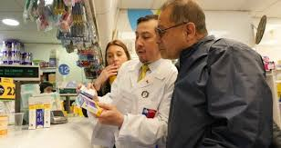
HABILIDADES EN FARMACIA
Políticas de canje en unidades de farmacia.
Control de vencimiento y almacenamiento de medicamentos.
.

Slide 19
HABILIDADES EN FARMACIA
Políticas de canje en unidades de farmacia.Control de vencimiento y almacenamiento de medicamentos.
El Servicio de Canje, consiste en la realización de un cambio físico, de los productos elaborados por los laboratorios productores que fungen como proveedores del establecimiento de farmacia. Los productos que hayan llegado a su fecha de expiración pueden ser sustituidos o respuestos por otros de exactamente iguales características, pero con una fecha de vencimiento adecuada para su comercialización.
En este proceso de confección de la solicitud de canje al labortorio participa el Químico Farmacéutico y debe acompañar la mercadería con su guía de despacho ( por Caja o embalaje) y adjuntar la documentación específica que solicite cada proveedor.
Las devoluciones a los proveedores muchas veces responden a causas como: errores en los pedidos que se realizaron al proveedor o productos que han sufrido daños o se encuentran en mal estado al ser recepcionados en el establecimiento farmacéutico.

Slide 20
HABILIDADES EN FARMACIA
TRABAJO CON EL RETAIL FARMACÉUTICO
Los productos que se comercializan responden a dos grandes grupos:
Medicamentos de venta libre (OTC, Over the Counter): Que son aquellos que pueden ser adquiridos por el cliente sin intermedio de una receta u orden médica.En este caso la dinámica era semejante a la de un mercado competitivo. Es importante en este caso que el auxiliar tenga conocimientos farmacológicos para poder asistir al paciente sobre todo si pertenece a algunos grupos de riesgo en la aparición de efectos adversos ( ancianos, embarazadas, personas con varias patologías crónicas, tutores de menores).
Medicamentos éticos (o de venta bajo receta): Este grupo esta sujeto a las indicaciones de la legislación del pais.Los pacientes no podían acceder a estos medicamentos sin contar con la prescripción del profesional médico. Las distintas formas de recetas incluían receta simple, receta retenida (con o sin control de stock) y receta cheque. Esto se da en el marco de una regulación que intenta prevenir sobre un uso inadecuado del medicamentos ya que pueden generar daños permanentes en el paciente si se consumen fuera de la prescripción.
.

Slide 21
HABILIDADES EN FARMACIA
TRABAJO CON EL RETAIL FARMACÉUTICO
Los productos que se comercializan responden a dos grandes grupos:
•Productos de marca comercial: Conocidos como “innovadores”. Dichos productos presentan un mayor precio unitario en comparación con los medicamentos genéricos y bioequivalentes.
•Productos similares:Son una copia de los medicamentos innovadores, fabricados bajo una marca que respaldaba su calidad y eficacia, pero difieren en los excipientes.
•Productos Genéricos:Estos medicamentos eran comercializados bajo el nombre del principio activo, en la misma dosis y forma farmacéutica que los medicamentos de Marca Comercial.
Productos Bioequivalentes:Estos medicamentos eran comercializados de forma similar a los productos genéricos pero cuentan con una Certificación de Eficacia Terapéutica que emite el ISP (Instituto de Salud Pública).
.

Slide 22
HABILIDADES EN FARMACIA
TRABAJO CON PRODUCTOS DE COSMETICA Y BELLEZA.
Además de los productos farmacéuticos que componen el mercado farmacéutico en Chile, los servicios de farmacia pueden comercializar algunos preparados que se destinan al fomento del cuidado estético, la belleza y la protección de la piel y el cuerpo en general. En esta categoría se en cuentran los productos de perfumería, maquillaje, higiene y tocador, cuidado de la piel, protectores solares, productos capilares, productos infantiles, etc.
Otros establecimientos o canales de venta minorista de productos cosméticos, pueden comercializarlos sin el concurso de la farmacia en este caso pueden ser supermercados, almacenes, perfumerías y canales de venta directa por catálogo.

